Slide 1



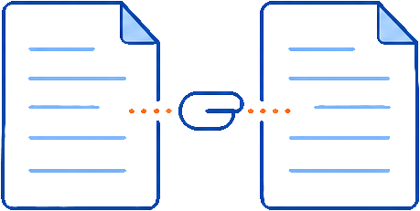


07｜核心引擎：规则与 AI 双引擎协同
结构化问题由规则引擎稳定判定，复杂语义问题由 AI 引擎深入识别，结果统一汇总并分级输出
本页核心结论
根据问题确定性和复杂度分流：规则引擎负责条件明确的结构化判断，AI 引擎负责复杂语义与非结构化识别，结果统一返回业务流程。
规则引擎｜确定性问题
AI 引擎｜复杂性问题
对标准结构化数据执行条件匹配、阈值判断和关系计算，
对公告、附件、清单和合同等非结构化材料进行语义理解
识别字段缺失、资质失效、资质有效期、严重违法失信、
与跨文件比对，识别排斥条款、附件符合性、异常相似
工商关联及精准信息重复等风险。
规则
和合同条款偏离等风险。
+
AI
条件匹配
阈值判断
关系计算
语义理解
知识检索
跨文件比对
代表场景
确定性问题用规则，复杂性问题用 AI
代表场景
字段缺失 资质失效 工商关联 精准重叠
排斥性条款 附件符合性 异常相似 合同偏离
统一输出
风险结论
+
命中证据
+
判断依据
通过
提示/复核
预警/拦截
协同机制
规则引擎负责“快、准、稳”的确定性判断，AI 引擎负责“懂语义、识异常”的复杂分析，
两者协同形成从发现风险、解释证据到分级处置的完整闭环。
数据来源：项目申报材料，统计周期待补充

